Slide 1

클래스 역기획서
창술사
홍 진 선

Slide 2
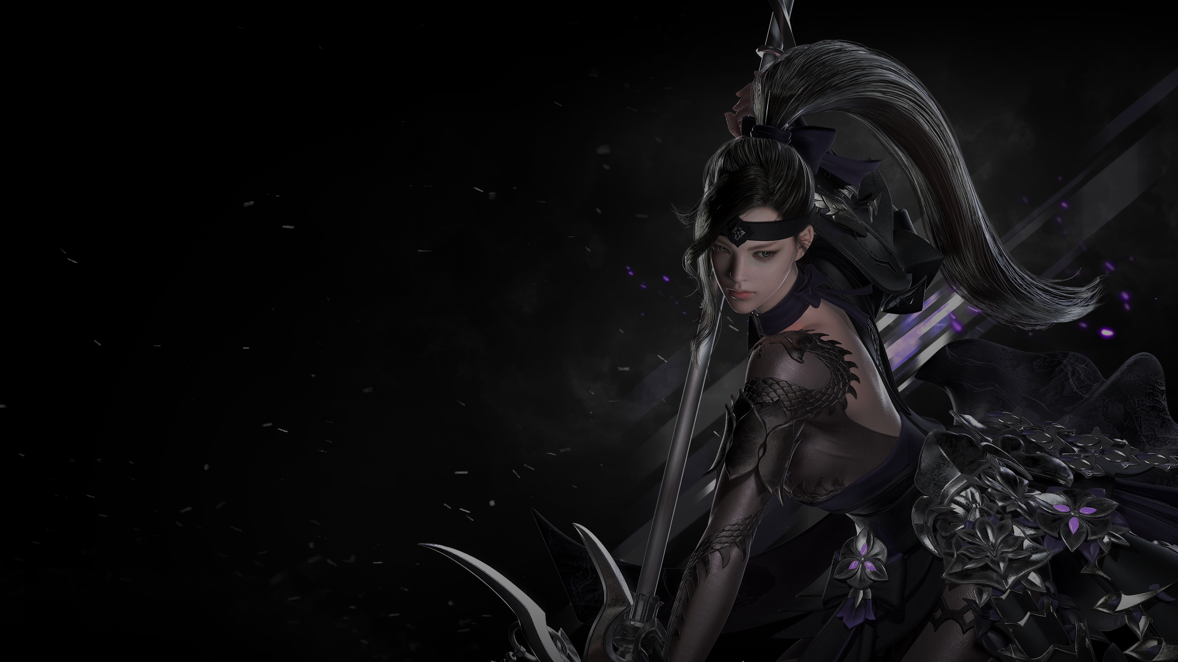
개요
전장을 꿰뚫는 창,
창술사
(LANCE MASTER)
홍진선

Slide 3
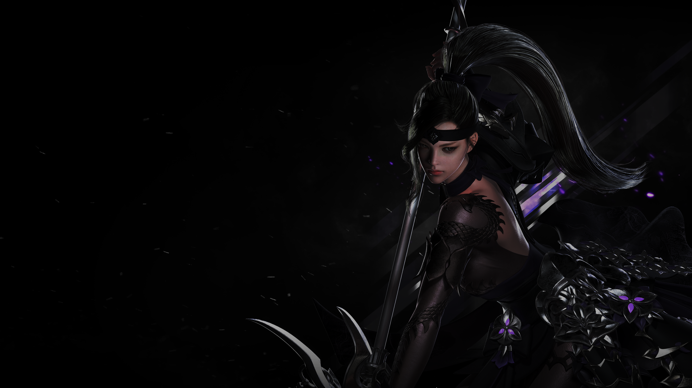
목차
목 차
1
개요
클래스 컨셉
클래스 소개
2
아이덴티티
아이덴티티
듀얼 스탠스
3
아크패시브 - 깨달음
깨달음 효과 구성
깨달음 ‘절정’
깨달음 ‘절제’

Slide 4
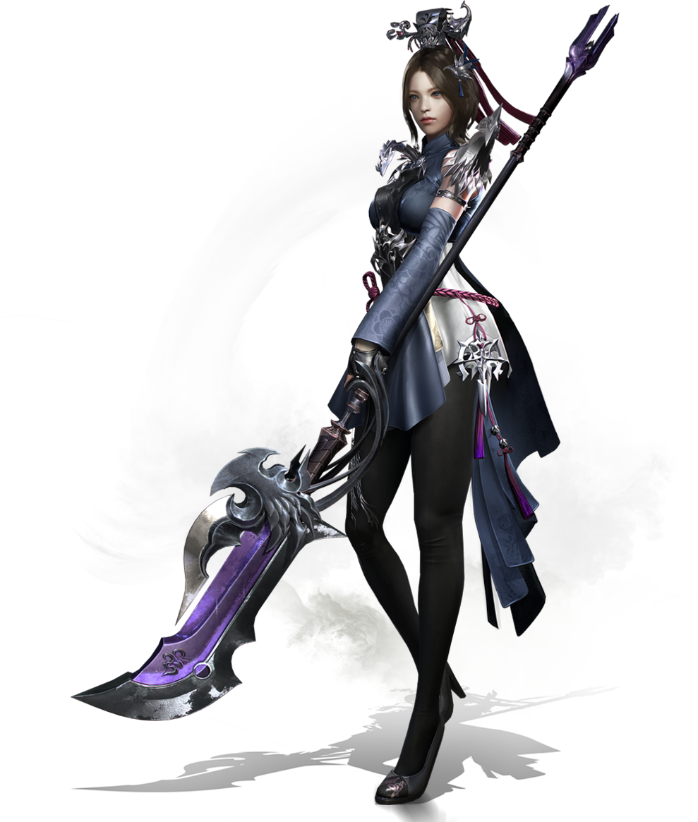
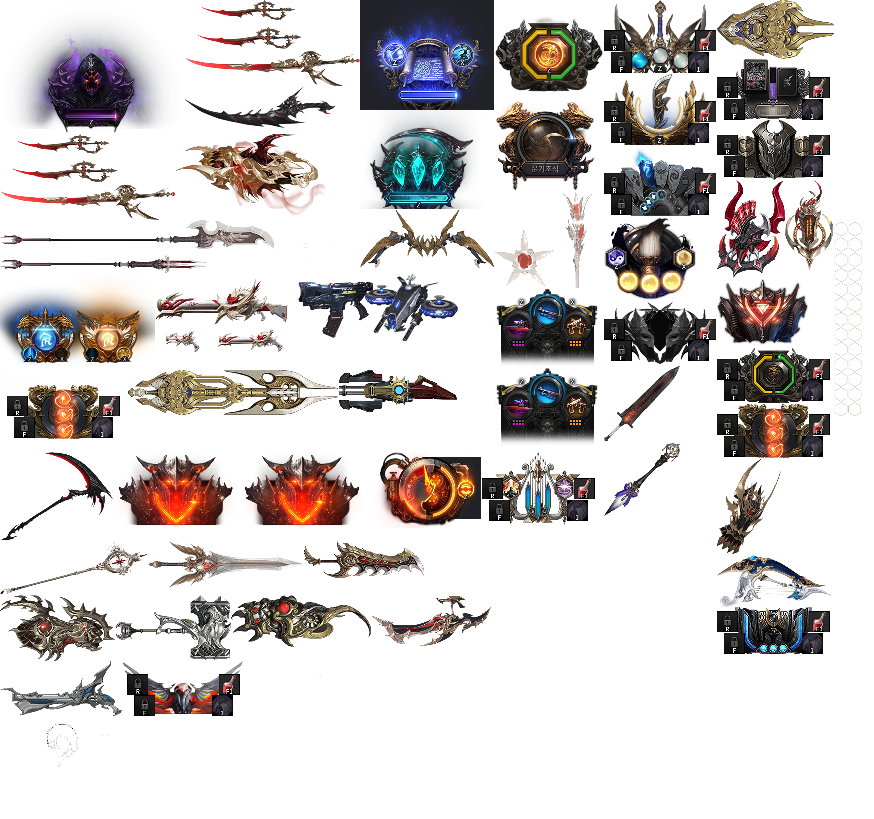
“전장의 창이 되어, 적을 섬멸하라!”
창술사는 상황에 맞게 스탠스를 변경할 수 있는 클래스입니다. 변형 창을 사용해 주변에 위치한 적들을 쓸어버릴 수 있는 난무 스탠스, 날카로운 창으로 순간 높은 피해를 줄 수 있는 집중 스탠스를 사용해 전장의 적들을 단숨에 제압할 수 있습니다.
IDENTITY
듀얼 스탠스 두 개의 스탠스를 자유롭게 변경할 수 있는 창술사는 스탠스를 유지하거나 적을 공격하는 것으로 듀얼 게이지를 최대 3단계까지 획득할 수 있습니다. 창술사는 스탠스 변경 시 보유한 듀얼 게이지를 소모하여 변경하는 스탠스에 어울리는 강력한 효과를 얻을 수 있습니다.
아이덴티티 | 듀얼 스탠스
대표무기 | 창

Slide 5

개요
개요
아이덴티티
아크패시브 - 깨달음

Slide 6
개요
- 클래스 컨셉
- 클래스 소개
아이덴티티
아크패시브 - 깨달음

Slide 7
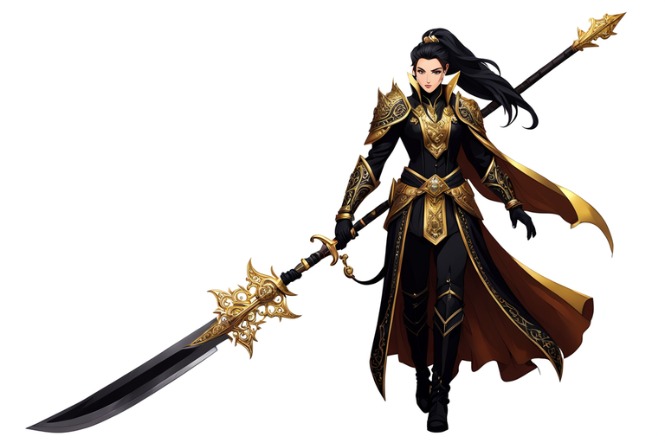

Slide 8
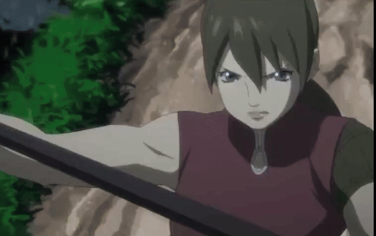
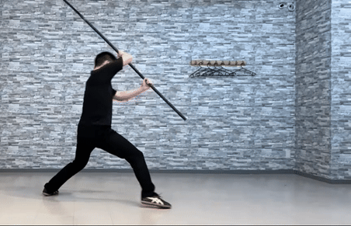
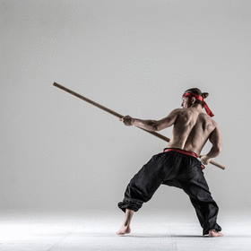
개요 : 기획의도 1
기획 의도
개요(기획의도 1-2)
상황에 맞는 대처가 가능한 클래스
창술사는 창을 다양한 방식으로 활용하여 상황에 맞는 대처를 하는 클래스입니다.
창의 자루를 활용한 방어
중거리 공격
지지대 역할

Slide 9
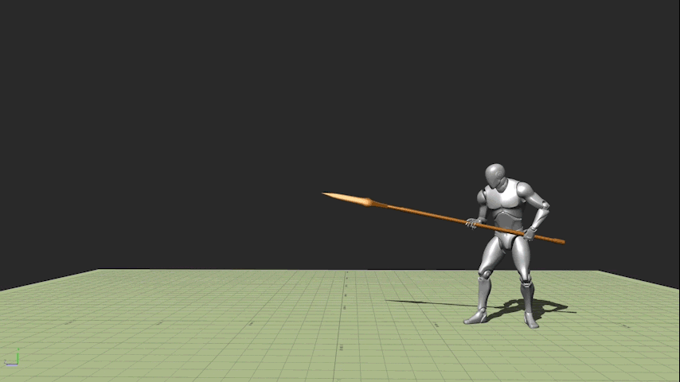
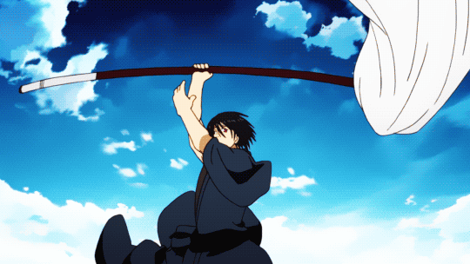
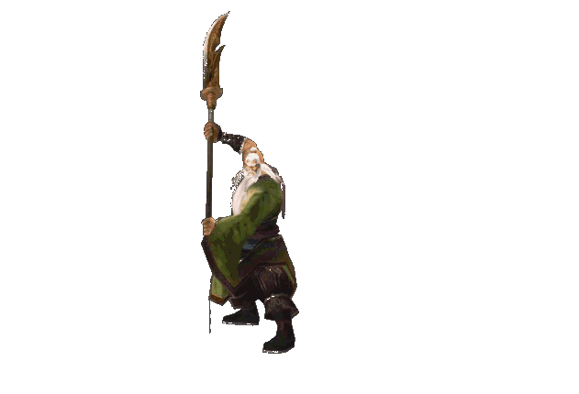
개요 : 기획의도 2
무술에 기반한 액션이 돋보이는 클래스
창술사는 무도가 클래스로 무술 액션이 돋보이는 클래스입니다.
찌르기
던지기
휘두르기

Slide 10
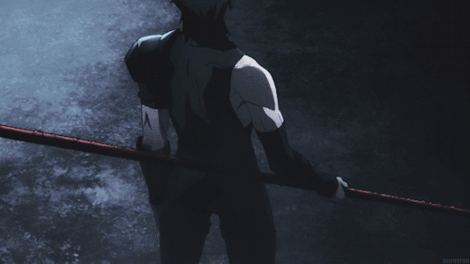
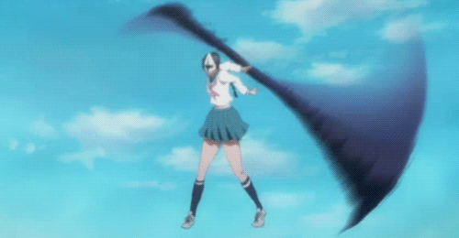
개요 : 기획의도 3
액션의 멋을 살리는 클래스
창술사는 창을 돌리는 동작을 넣어 액션의 멋을 살리는 클래스입니다.
창을 돌리는 모션 1
창을 돌리는 모션 2

Slide 11

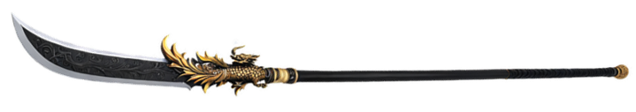
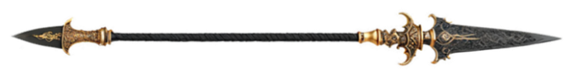
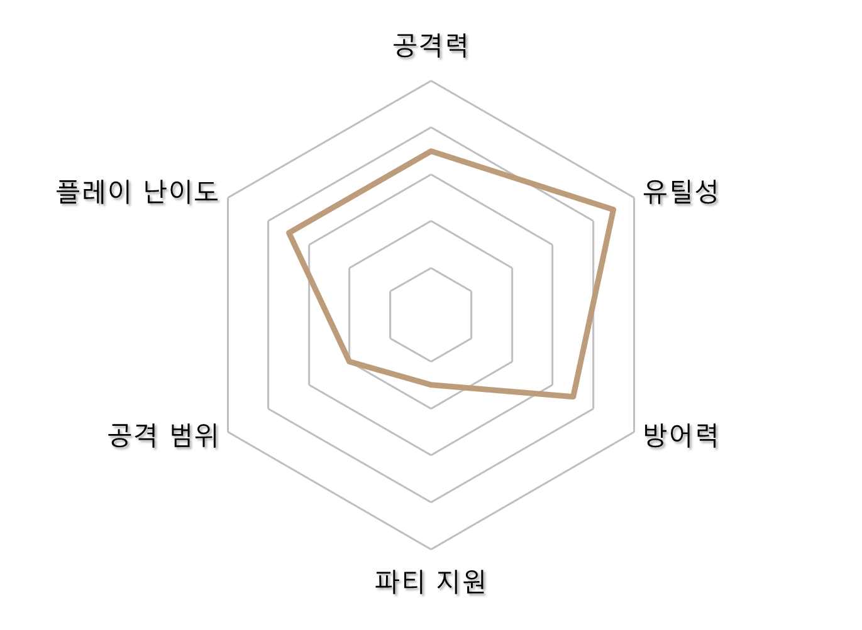
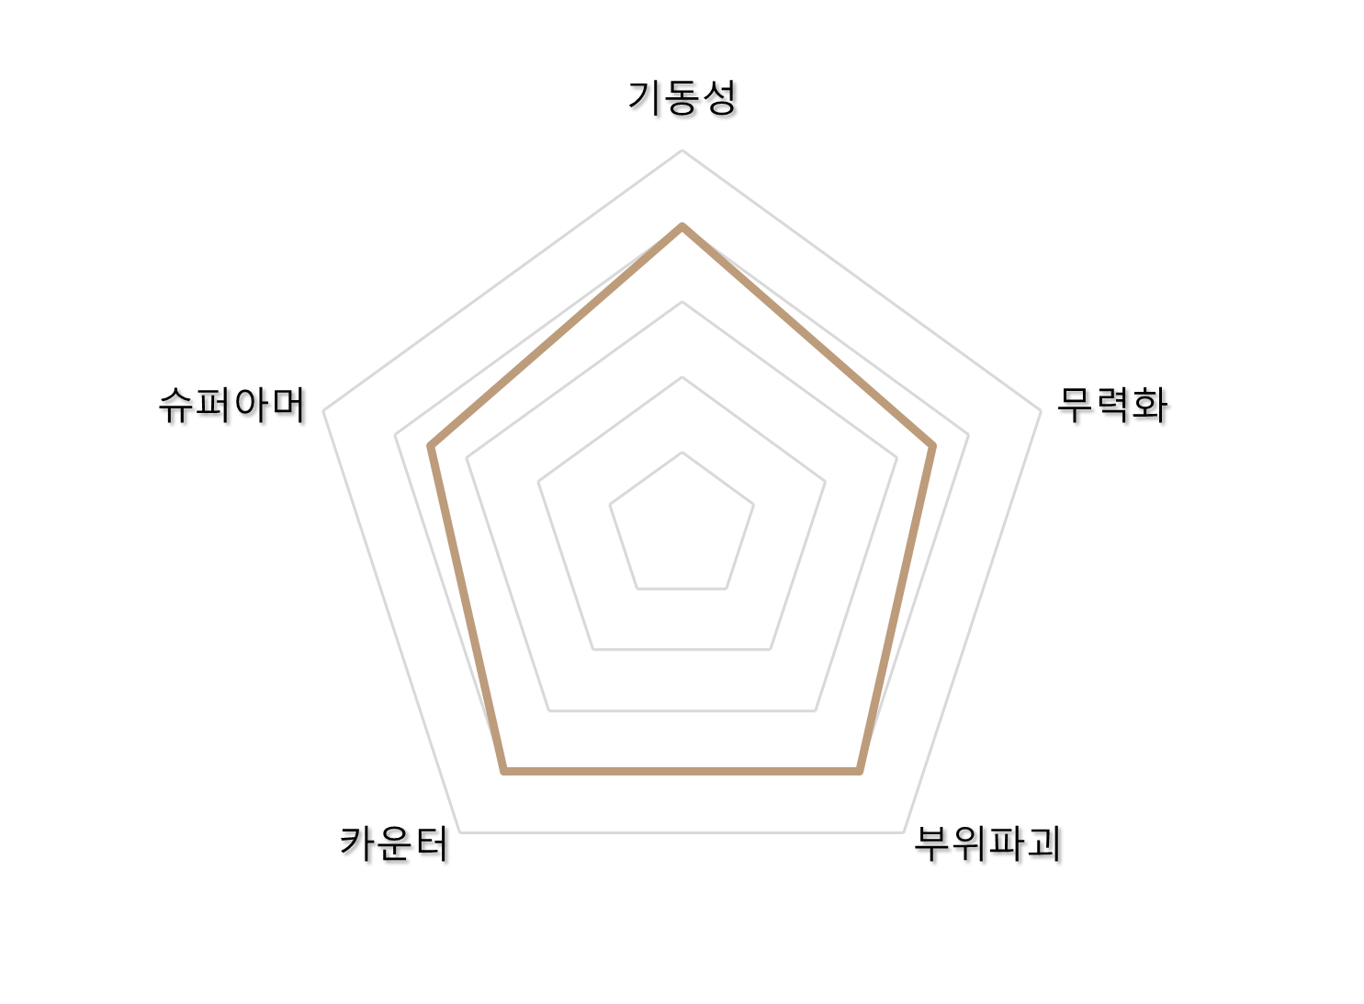
클래스 특징 : 창술사 소개
창술사 소개
창술사의 특징
클래스명 | 창술사(Lance Master) |  | 클래스 마크
뿌리 클래스 | 무도가
소개 문구 | “전장의 창이 되어, 적을 섬멸하라“
스탯 | 공격력 | 무도가 계열은 “힘”에 영향을 받음
 | 체력 계수 | 근접 딜러 클래스들의 평균 수준
 | 방어력 계수 | 근접 딜러 클래스들의 평균 수준
사용 무기 : 변형 창
※ 전체 딜러 포지션 23개 직업 체력 / 방어력 계수 평균: 2.152 / 1.023
※ 근접 딜러 14개 직업 체력 / 방어력 계수 평균: 2.207 / 1.060
(근접 평타 기준)
기본 능력치
유틸 능력치

Slide 12






클래스 특징 : 아이덴티티 – 듀얼 스탠스
아이덴티티
창술사의 특징
듀얼 스탠스
창술사는 변형 창을 사용하여 두 개의 스탠스(난무, 집중)를 자유롭게 변경할 수 있습니다.
난무 스탠스
난무 스탠스는 주변의 적들을 몰아치는 스탠스입니다.
특징 | 사용 스킬 | 무기 형태
높은 유틸성 | 난무 스킬 | Glaive(언월도 형태의 창)
집중 스탠스
집중 스탠스는 순간적으로 높은 피해를 주는 스탠스입니다.
특징 | 사용 스킬 | 무기 형태
높은 순간 피해량 | 집중 스킬 | Spear(일반적인 형태의 창)

Slide 13
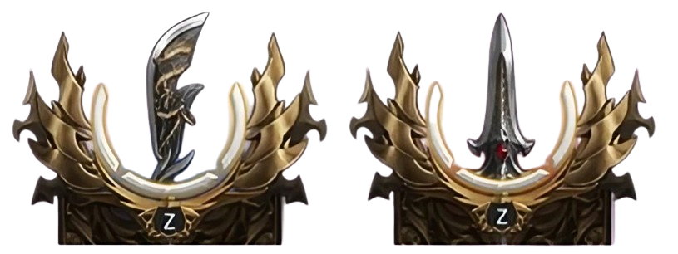
클래스 특징 : 아이덴티티 – 듀얼 게이지
창술사의 특징
듀얼 게이지
스탠스를 변경할 때는 듀얼 게이지를 사용합니다.
듀얼 게이지는 총 3칸입니다.
스탠스 유지 및 적에게 공격 적중 시 듀얼 게이지가 증가합니다
스탠스 변경 시 듀얼 게이지 1칸을 소모합니다.
난무 스탠스
집중 스탠스
※ 듀얼 게이지 보유량이 1칸 미만일 때 스탠스를 변경하면 스탠스 변경 효과가 적용되지 않습니다.
듀얼 게이지 증가
듀얼 게이지 소모

Slide 14
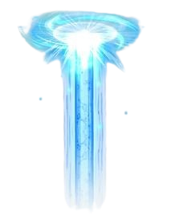
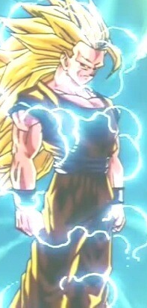
클래스 특징 : 아이덴티티 – 듀얼 게이지 (스탠스 변경 효과)
창술사의 특징
스탠스 변경 효과
스탠스를 변경할 때 일정 시간 동안 버프 효과가 생깁니다.
스탠스 변경 | 효과 명 | 효과 | 지속 시간
집중 -> 난무 | 난무 | 공격 속도 15.0%, 적에게 주는 피해 20.0% 증가 | 20초
난무 -> 집중 | 집중 | 이동 속도 15.0%, 치명타 피해 50.0% 증가 | 15초
이펙트
캐릭터의 몸에 에너지의 흐름이 형상화 됩니다.
1
2
난무 : 파란 빛 에너지
집중 : 붉은 빛 에너지
※ 난무/집중 효과의 이펙트는 색깔만 다릅니다.
1
에너지가 캐릭터의 발 밑에서 원형으로 퍼져 나가며 몸을 따라 상승합니다.
2
1
과 동시에 캐릭터의 몸 주변에 약간의 전류가 흐릅니다.

Slide 15

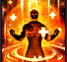
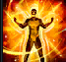

클래스 특징 : 직업 각인 – 절정/절제
직업 각인
창술사의 특징
절정
직업 각인 ‘절정‘은 스탠스를 자유롭게 변경하며 다양한 전투 상황에 대처할 수 있는 각인입니다.
레벨(활성도) | 각인 효과
1 (5) | 스탠스를 전환할 때 획득하는 난무/집중 효과에 추가로 반대 스탠스 효과의 40%를 획득합니다.
2 (10) | 스탠스를 전환할 때 획득하는 난무/집중 효과에 추가로 반대 스탠스 효과의 60%를 획득합니다.
3 (15) | 스탠스를 전환할 때 획득하는 난무/집중 효과에 추가로 반대 스탠스 효과의 100%를 획득합니다.
‘절정’ 아이콘
※ ‘절정’각인을 활성화 하더라도 스탠스 변경 효과의 지속시간과 이펙트는 바뀌지 않습니다.
‘절정 : 난무 Ⅲ’
버프 아이콘
‘절정 : 집중 Ⅲ’
버프 아이콘
절제
직업 각인 ‘절제‘는 빠르게 주변의 적을 휘몰아치는 각인입니다.
레벨(활성도) | 각인 효과
1 (5) | 집중 스탠스를 사용할 수 없지만, 난무 스킬의 피해량이 20%, 듀얼 게이지 획득량이 50% 증가합니다.
2 (10) | 집중 스탠스를 사용할 수 없지만, 난무 스킬의 피해량이 30%, 듀얼 게이지 획득량이 75% 증가합니다.
3 (15) | 집중 스탠스를 사용할 수 없지만, 난무 스킬의 피해량이 40%, 듀얼 게이지 획득량이 100% 증가합니다.
‘절제’ 아이콘

Slide 16
클래스 특징 : 두 각인 차이점
두 각인의 차이점
3레벨 활성 효과
각인 | 효과
절정 | 스탠스 변경 시 공격 속도 15.0%, 이동 속도 15.0%, 적에게 주는 피해 20.0%,, 치명타 피해 50.0%가 증가합니다.
절제 | 집중 스탠스를 사용할 수 없지만, 난무 스킬 피해량 40%, 듀얼 게이지 획득량 100%가 증가합니다.
두 각인 비교
각인 | 주요 특성 | 전투 스타일
절정 | 특화 | 스탠스를 변경하며 각인 효과의 지속 시간 내에 순간적인 피해를 줍니다.
절제 | 신속 | 높은 신속을 바탕으로 스킬을 자주 사용하여 쉴 새 없이 주변의 적을 몰아칩니다.
※ ‘특화’특성이 높을수록 듀얼 게이지 회복량 / 집중 스탠스의 스킬 피해량이 증가합니다.
※ ‘신속’특성이 높을수록 공격 속도 / 이동 속도 / 재사용 대기시간(쿨타임) 감소량이 증가합니다.
두 각인의 장단점
각인 | 장점 | 단점
절정 | 숙련도에 따른 성장 체감이 높습니다. | 초보자가 다루기 어렵습니다.
 | 피해량이 높은 스킬과 유틸성이 높은 스킬이 나뉘어 있어 상황에 따른 대처를 할 수 있습니다. | 높은 피해량을 담당하는 주력 스킬들의 쿨타임이 길어 신중하게 사용해야 합니다.
 | 로스트아크에서 유일한 시너지를 가지고 있습니다. (시너지 스킬에 적중된 적이 받는 치명타 피해량 증가) | 스킬들 간의 치명타 적중률 불균형으로 인해 일부 주력 스킬의 사용 순서가 정해져 있습니다.
절제 |  | 숙련도에 따른 성장 체감이 낮습니다.
 | 초보자도 다루기 쉽습니다. | 피해량을 최대한 높이기 위해서는 절정보다 다수의 스킬을 공격용으로 사용해야 합니다.

Slide 17
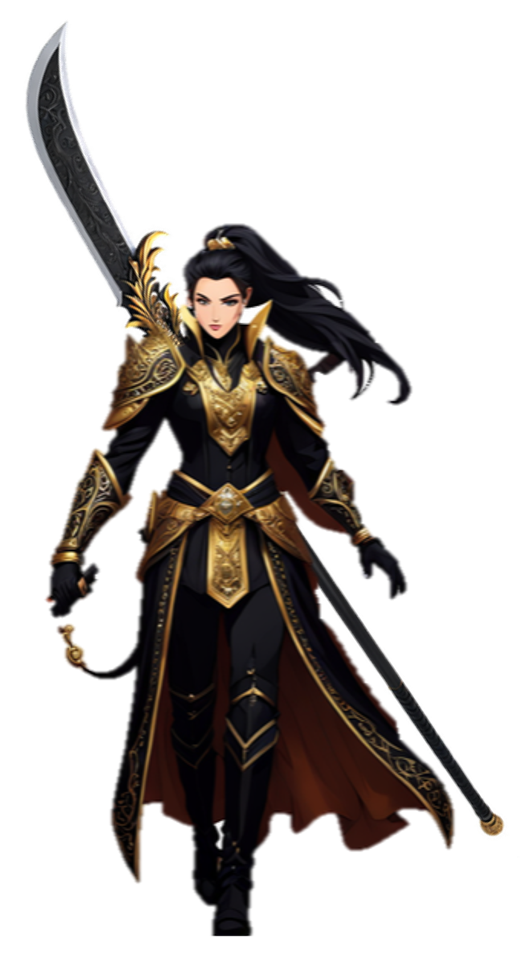
기본 자세 : 평화 상태
평화 상태
평화 상태의 애니메이션은 창을 등 뒤에 착용한 상태로 진행됩니다.
창의 착용
창을 등 뒤에 착용합니다.
날은 위를 향합니다.

Slide 18
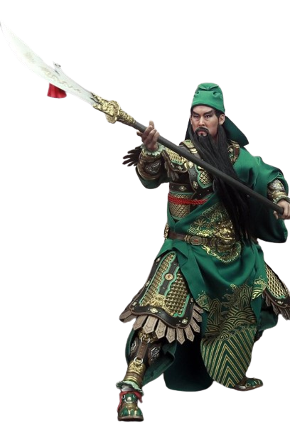
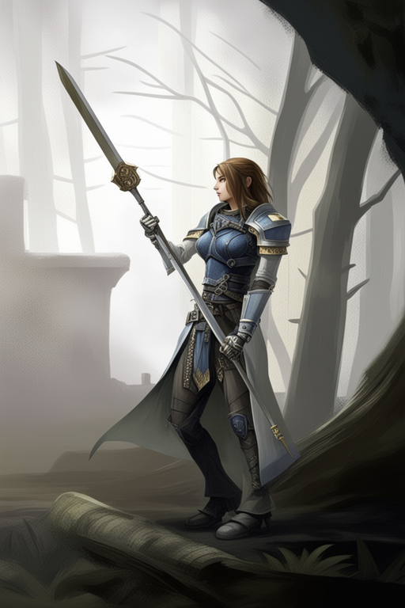
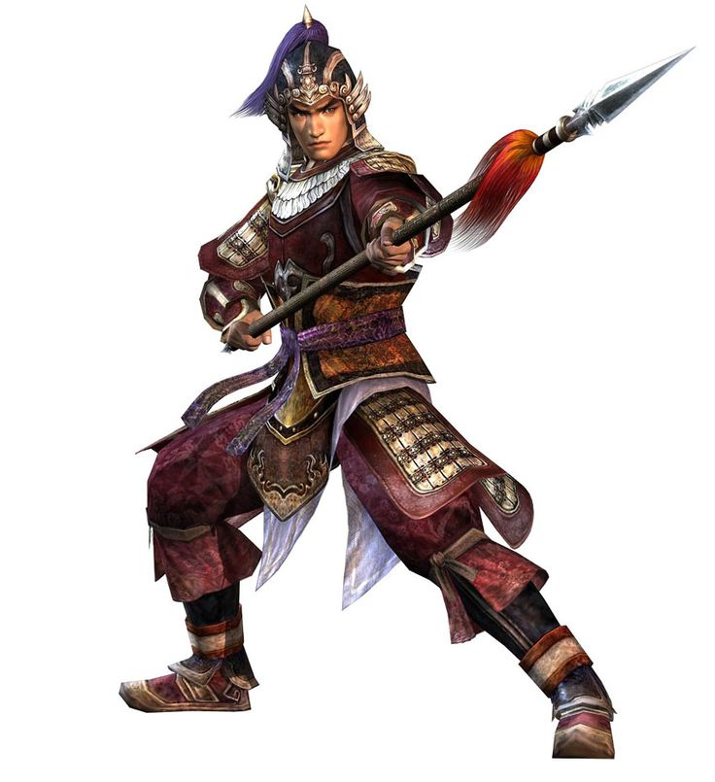
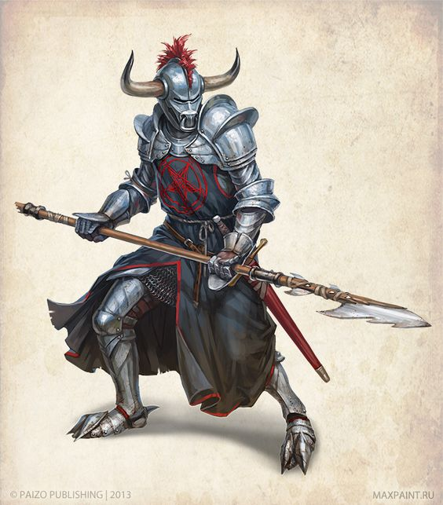
기본 자세 : 전투 상태
전투 상태
전투 상태의 애니메이션은 창을 양손에 파지한 상태로 진행됩니다.
창의 파지
스탠스에 따라 다릅니다.
난무 스탠스
[ 난무 스탠스 예시 ]
집중 스탠스
[ 집중 스탠스 예시 ]
오른손
왼손

Slide 19
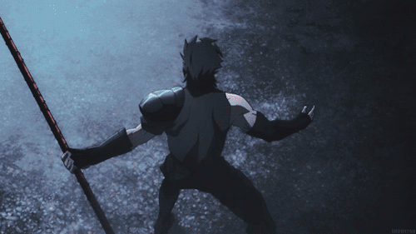
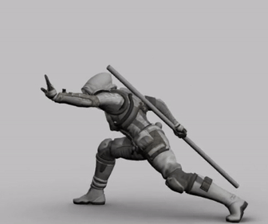
기본 자세 : 기본 동작 – 스탠스 변경 동작
기본 동작
스탠스 변경 동작
전투 상태가 됩니다.
평화 상태일 때 스탠스를 변경하면
&
등 뒤의 창을 오른손으로 뽑은 후 스탠스 변경 동작을 진행합니다.
집중 -> 난무
창을 몸의 뒤에서 돌립니다.
난무 -> 집중
창을 몸의 앞에서 돌립니다.
허리를 숙이며 몸의 뒤에서 두 손을 이용해 창을 돌립니다.
몸의 앞에서 오른손으로 창을 돌립니다.
(이후 전투 IDLE 동작을 합니다.)
(이후 전투 IDLE 동작을 합니다.)

Slide 20
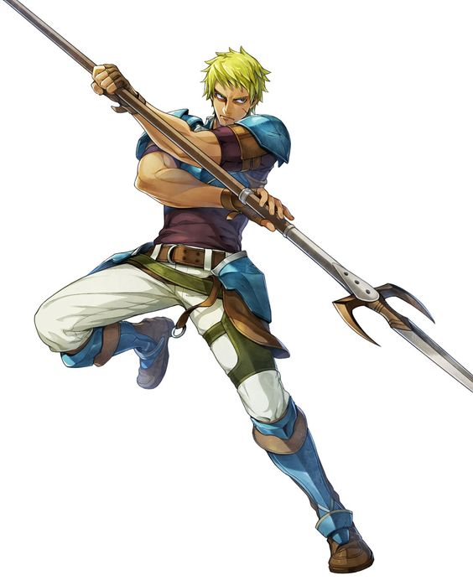
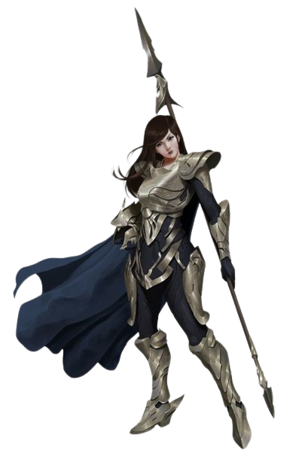
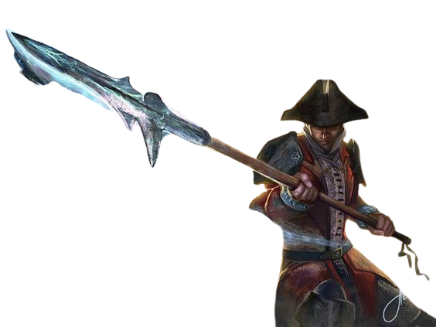
기본 자세 : 기본 동작 – 전투 상태 -> 평화 상태
전투 상태 -> 평화 상태
IDLE 전환 동작
창을 등 뒤에 착용합니다.
※ 전투 IDLE 에서 평화 IDLE로 전환하는 동작은 두 스탠스가 같습니다.
창을 아래 방향으로 돌린 후 등 뒤에 착용합니다.
(이후 평화 IDLE 동작을 합니다.)

